Slide 1
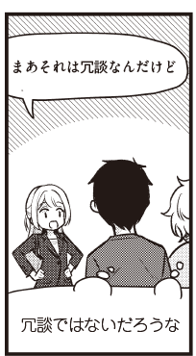

エピローグ
p.201 1コマ目
荒木雅弘(著), 渡まかな(作画), ウェルテ(制作) :
『マンガでわかる機械学習』
（オーム社, 2018年）
サポートページ

Slide 2
エピローグのストーリー
清原は九条とともに、地方自治体がかかえる問題に対して機械学習を用いたソリューションを提供する会社を立ち上げる
そこに大企業をやめたさやかが合流する

Slide 3
機械学習技術者に求められるもの
理論
問題に適した機械学習手法（場合によってはルールベース手法）を選択し、性能向上につながるチューニングができる
実践
対象業務を深く理解し、収集するデータの質を高めることができる
実運用の状況を反映した適切な実験計画が作成できる
実装
データの取得・管理、運用環境の構築ができる
開発目標が何らかの最適化であることが多いので、既存の最適化フレームワークなどに精通していることが必要

Slide 4
理論に通じている技術者
4章 p.111 2コマ目

Slide 5
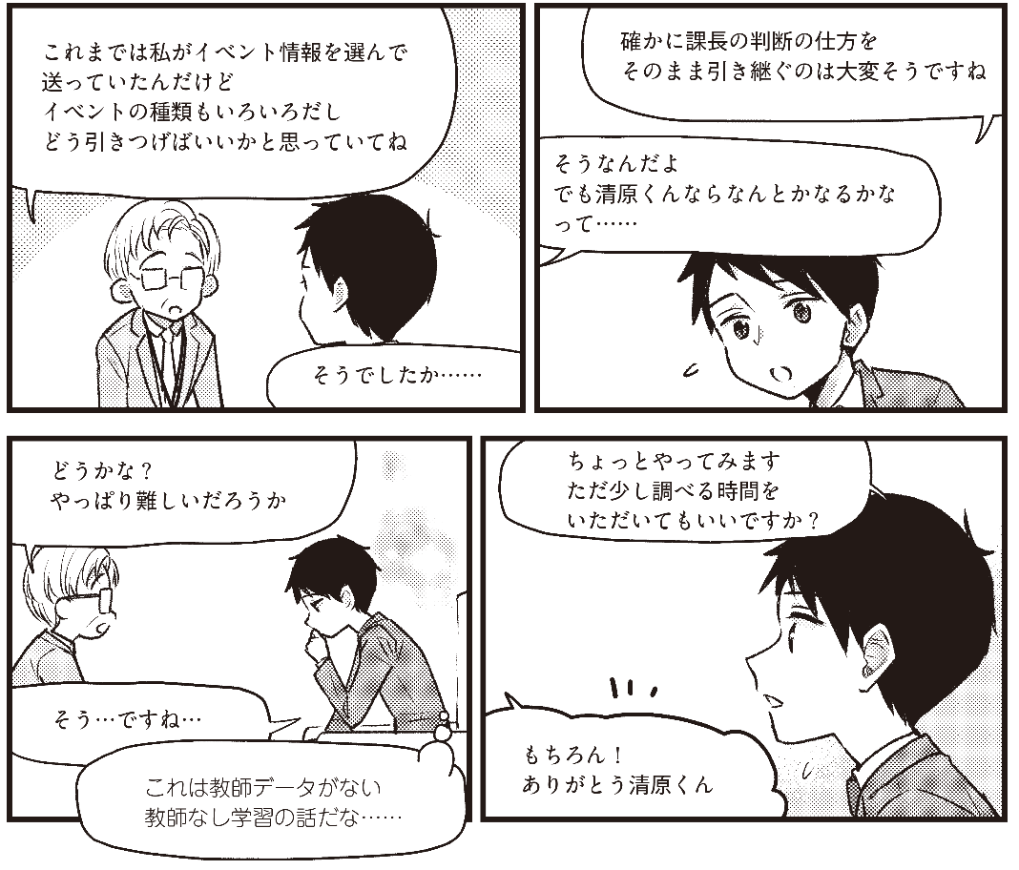
実践に携わる技術者
6章 p.167 4-7コマ目

Slide 6
実装に強い技術者
2章 p.72 2コマ目

Slide 7
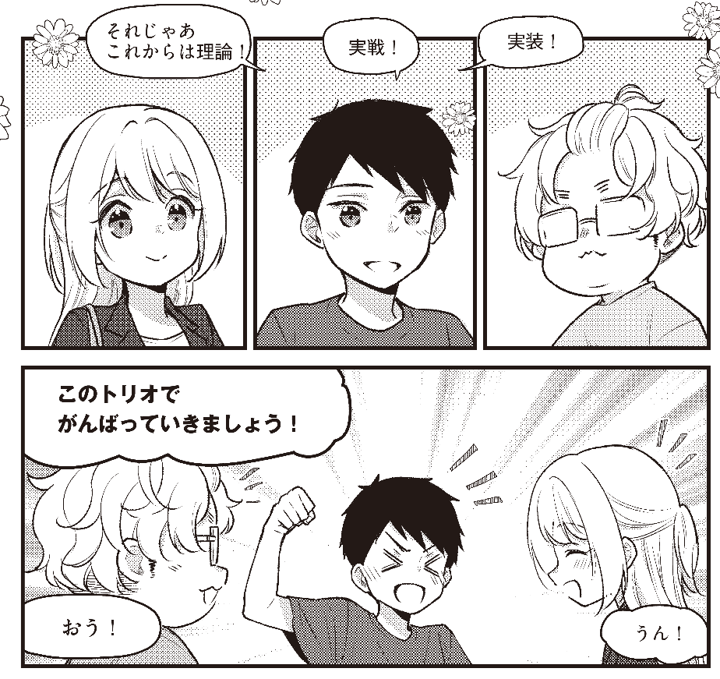
今後も3人の活躍は続く...のか？
実践！
エピローグ
p.204
1～4コマ目

